Slide 1

DEPARTAMENTO DE CIENCIAS DE LA TIERRA Y DE LA CONSTRUCCIÓN
CARRERA DE INGENIERÍA GEOGRÁFICA Y DEL MEDIO AMBIENTE
Tema:
Diseño de un Sistema de Gestión Ambiental basado en el Reglamento Comunitario de Ecogestión y Ecoauditoría (EMAS) para la empresa autopartista Ciudad del Auto “CIAUTO CIA LTDA.”
Autores:
Vinueza Camino Erika Lineth
Abogada:
Michelle Benavides
Director del proyecto:
Mgs. Margarita del Pilar.
Haro Robayo
Docente Evaluador:
PhD. Paulina Guevara
Director de carrera:
Ing. Alexander Robayo MSc.

Slide 2

Introducción
(RSC, 2013)

Slide 3

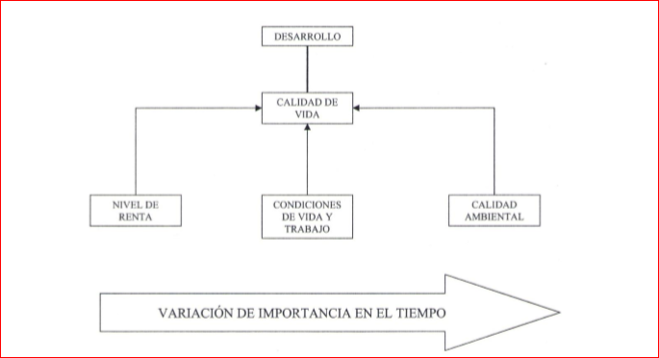
Antecedentes
Medio ambiente y planificaciones de recursos naturales.
Desarrollo sostenible y calidad de vida
Sistema de gestión ambiental (SGA)
(Vadillo, et al., 2016; Rodríguez, 2016)

Slide 4
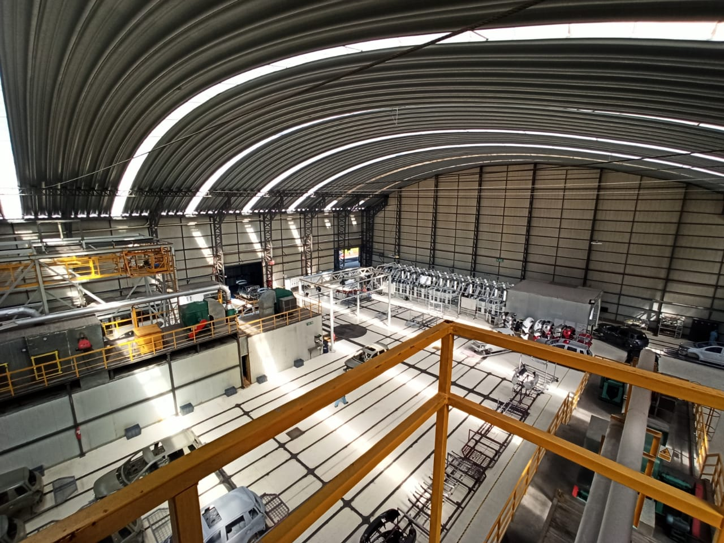
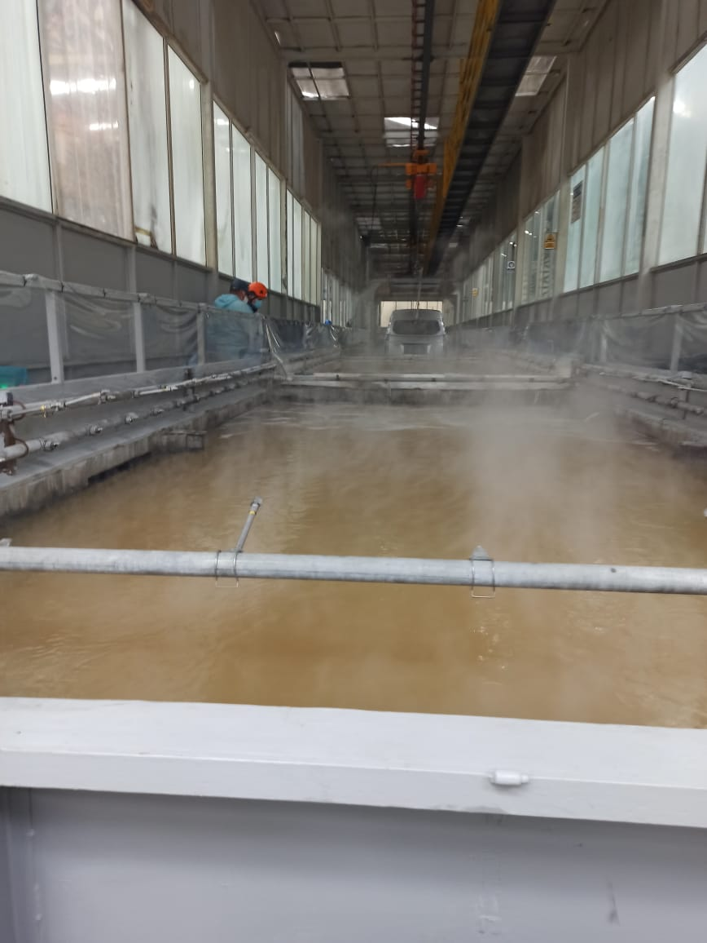
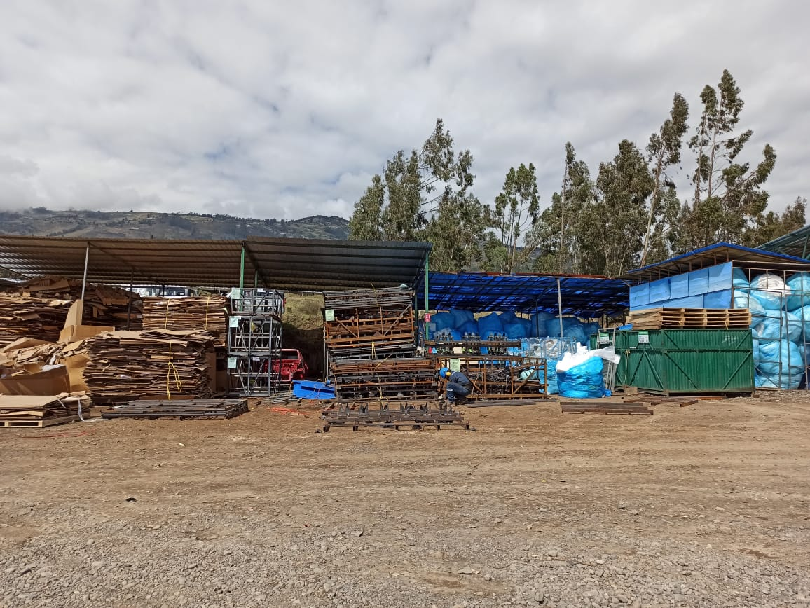
Planteamiento del problema
Desechos Peligrosos
(pintura, barniz, solventes, EPP’s contaminados, material absorbente)
Materiales no peligrosos
(material reciclado)
Control de la contaminación ambiental.
(Autor, 2021)

Slide 5

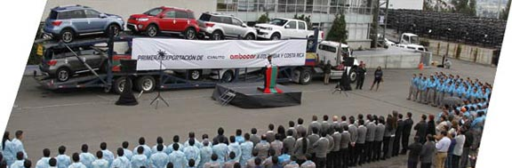
Justificación
La industria automotriz aporta aproximadamente el 3,65% del PIB mundial
Las plantas industriales autopartistas generaron al país una inversión de aproximadamente 11.9 millones de dólares fomentando la industria nacional.
La empresa Ciudad del Auto CIAUTO CIA. LTDA., ha producido aproximadamente más de 20.000 automóviles.
(AEADE, 2018; AEADE, 2019; CIAUTO, 2019)

Slide 6
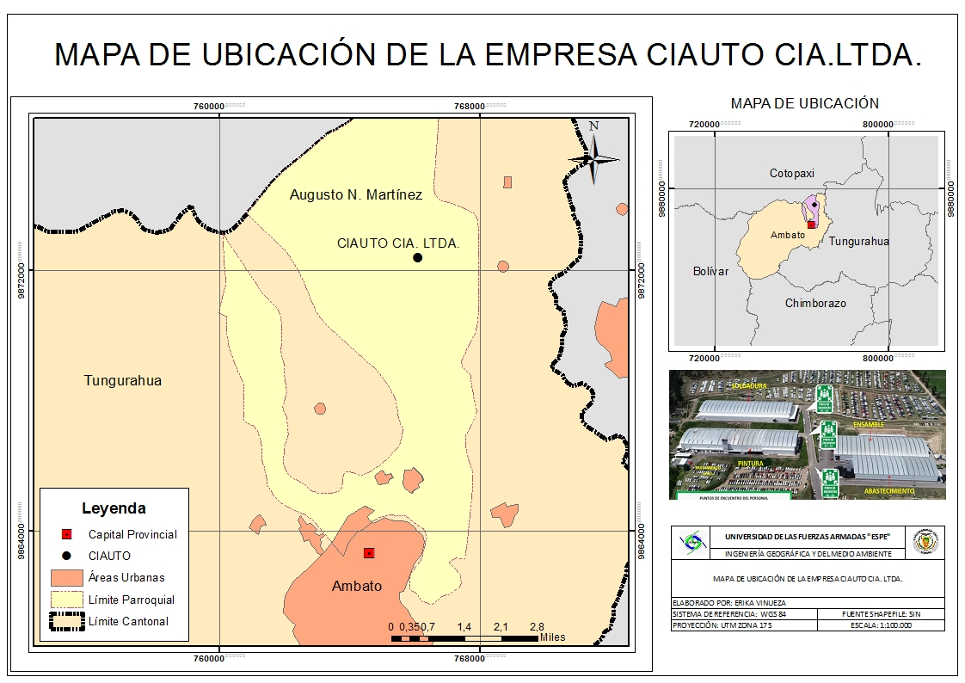
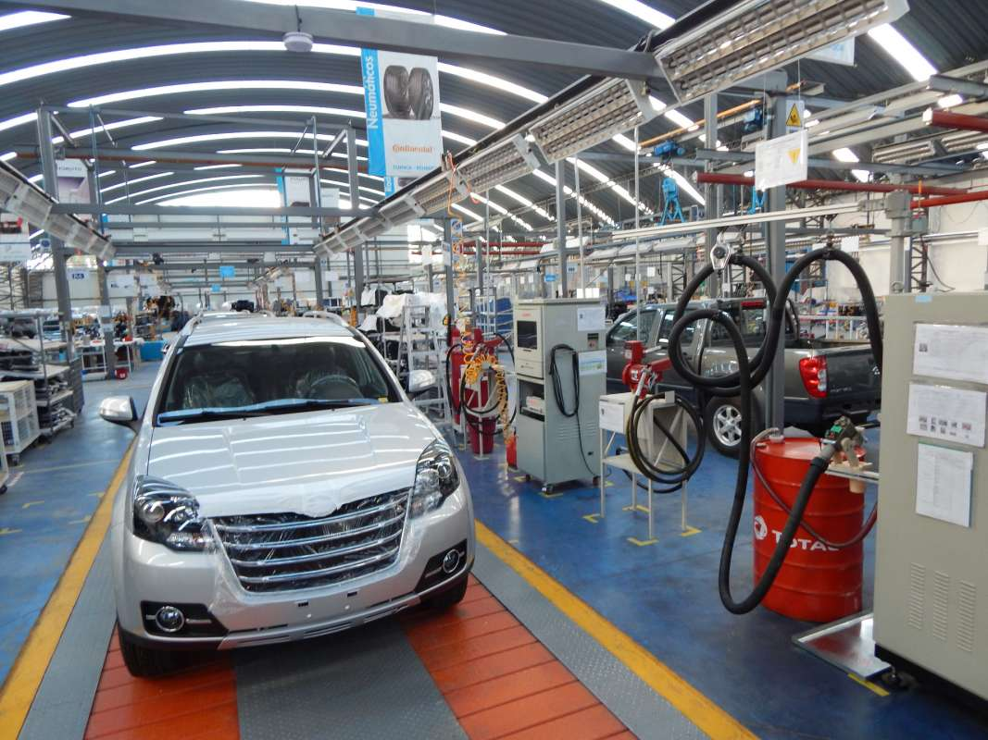
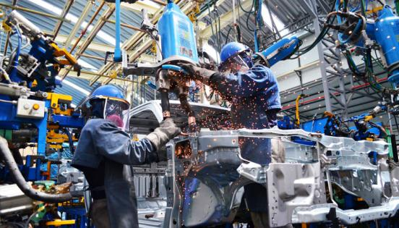
Descripción del área de estudio
(Autor, 2021; CIAUTO, 2021)

Slide 7
Objetivo General
Diseñar un Sistema de Gestión Ambiental mediante el uso del Reglamento Comunitario de Ecogestión y Ecoauditoría Medioambientales (EMAS) para la empresa autopartista “CIAUTO CIA. LTDA.”

Slide 8
Objetivos específicos
Realizar un diagnóstico ambiental mediante la identificación de aspectos e impactos medioambientales directos e indirectos que sirva como base para la creación de un sistema de gestión EMAS.
Desarrollar la documentación para la implantación y funcionamiento del sistema de gestión ambiental requeridos por el EMAS y los requisitos legales ambientales vigentes.
Identificar el alcance de los contaminantes gaseosos en las parroquias aledañas mediante modelos de dispersión para conocer la zona de influencia y el grado de propagación en el ambiente.
Realizar la evaluación del sistema de gestión ambiental vigente con el sistema de gestión EMAS propuesto.

Slide 9
Fundamentos Teóricos

Slide 10
 | ISO 14001 | EMAS
Semejanzas | Sistemas que pueden ser aplicados a todo tipo de empresas
 | Son sistemas que cuentan con certificación
 | Proporcionan requerimientos y especificaciones para implantar un sistema de gestión.
 | Son homologables
 | Especifican la necesidad de creación de una política ambiental inicial, así como planificaciones para acciones correctivas, acciones preventivas y no conformidades
Diferencias | Sugiere la elaboración de una revisión inicial para desarrollar el sistema de gestión | Realiza una visión ambiental antes de implementar el reglamento
 | No posee requisitos sobre la declaración ambiental | La información recopilada sobre el desarrollo del sistema de gestión debe ser difundida mediante una declaración ambiental a las partes internas y externas interesadas
 | La norma ISO se puede aplicar a todos los sectores de la organización | El reglamento solo puede ser aplicado en un sitio de operaciones de la organización
 | No se especifica la frecuencia para realizar la auditoria ambiental | El reglamento especifica la periodicidad de la auditoria del sistema a realizarse cada 3 años
 | Promueve la implementación de nuevas tecnologías mas avanzadas, para la reducción del impacto ambiental | La política ambiental promueve el compromiso de la mejora continua de los procesos para reducir los impactos utilizando mejor la tecnología existente
EMAS
Reglamento cuyo objetivo es mejorar el comportamiento ambiental de las organizaciones.
Sistema de Gestión Ambiental (SGA)
Punto de vista global.
EMAS e ISO 14001
Semejanzas
Diferencias
Punto de vista empresarial
(Acuña et al., 2017; Daddi et al., 2014 ; . (Unión Europea, 2003)

Slide 11
Etapas del Sistema de Gestión Ambiental EMAS
Análisis sobre el estado real de la organización.
La extensión en el proceso de implantación varía según el tamaño y servicios de la empresa.
(Unión Europea, 2003)

Slide 12
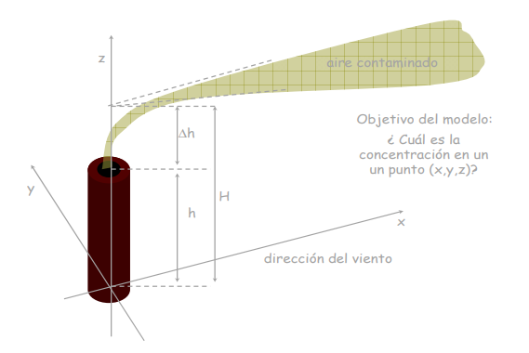
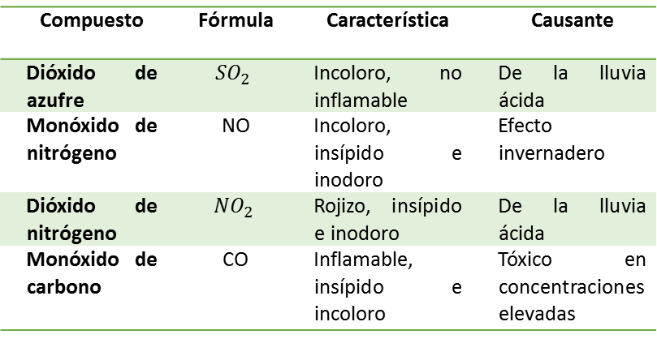
Contaminantes Atmosféricos
Modelo de Dispersión Gaussiano
Denominado modelo de difusión utiliza una distribución probabilística en las direcciones de los ejes (y) y (z) para simular el comportamiento de las plumas de contaminación de fuentes fijas.
Se define como contaminantes atmosféricos a la “Presencia en el aire de materias o formas de energía que impliquen riesgo, daño o molestia grave para las personas y bienes de cualquier naturaleza”
Compuesto | Fórmula | Característica | Causante
Dióxido de azufre | $${SO}_{2}$$ | Incoloro, no inflamable | De la lluvia ácida
Monóxido de nitrógeno | NO | Incoloro, insípido e inodoro | Efecto invernadero
Dióxido de nitrógeno | $${NO}_{2}$$ | Rojizo, insípido e inodoro | De la lluvia ácida
Monóxido de carbono | CO | Inflamable, insípido e incoloro | Tóxico en concentraciones elevadas
Penacho
Ascenso Vertical
Altura Efectiva
Modelo de Dispersión de Contaminantes Atmosféricos
Representación matemática de diferentes procesos como transporte, transformación, dispersión y remoción de contaminantes presentes en el aire.
z=0 (ras del suelo)
y=0 ( direcciónperpendicular)
(Martínez Ataz & Díaz de Mera Morales, 2004, p.17 ; Echeverri Londoño, 2019 ; Perdiz, 2016).

Slide 13
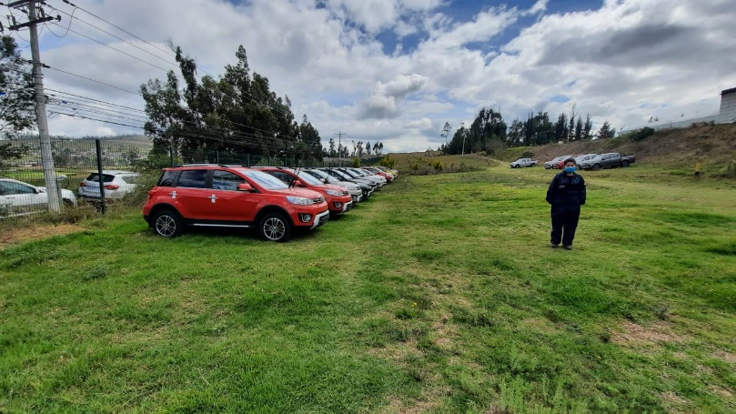
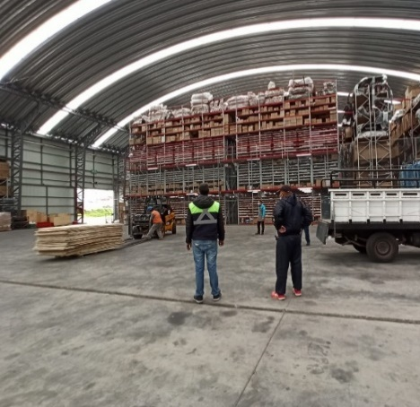
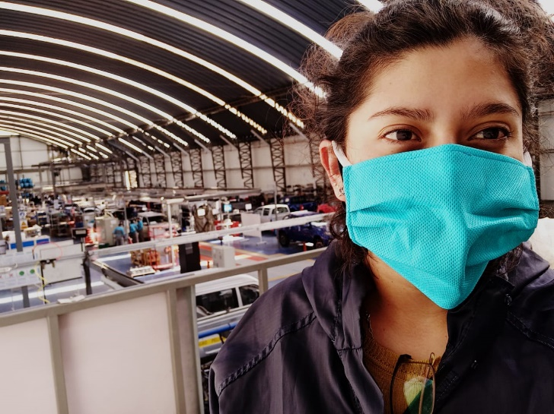
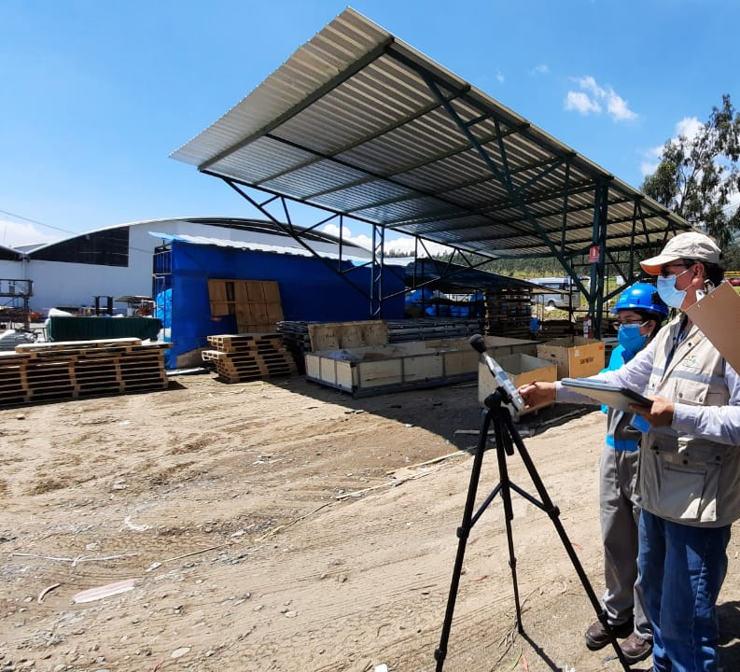
Metodología

Slide 14
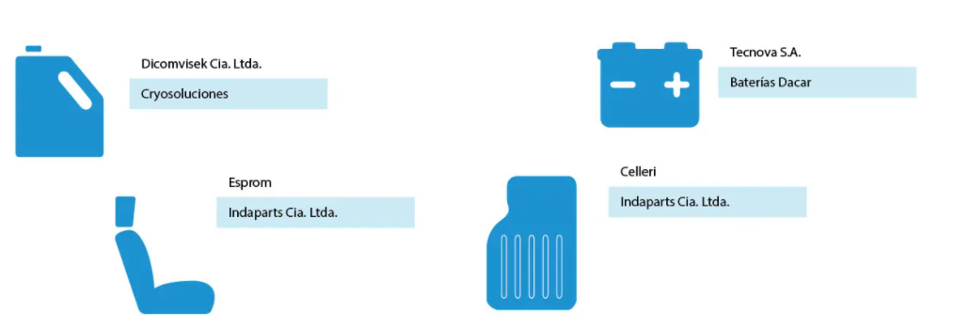
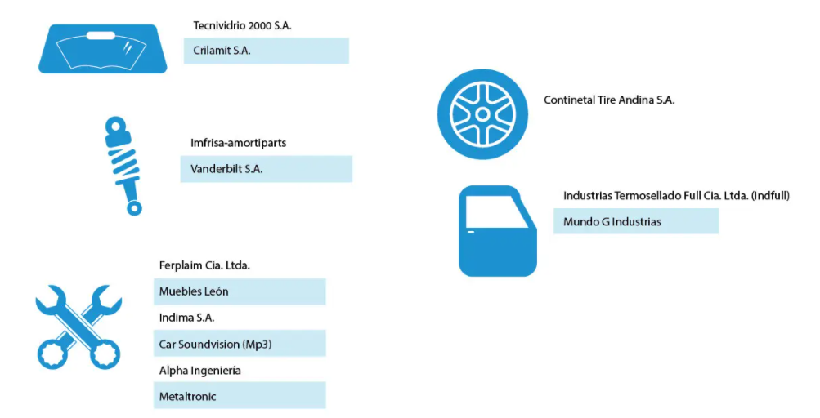
Política Ambiental
Identificar, evaluar, prevenir y eliminar la contaminación ambiental a través de la mitigación y reducción de los impactos ambientales significativos resultantes de los procesos y procedimientos propios de la organización.
Cumplir con la legislación ambiental nacional vigente, los reglamentos y otros requisitos que la empresa CIAUTO CIA. LTDA., suscribiese.
Comunicar y difundir de manera directa a todo el personal que labora en la misma y partes interesadas que se vinculan a la empresa, sobre los objetivos y metas ambientales presentes en el Sistema de Gestión Ambiental.
Capacitar y sensibilizar a todas las personas que laboran interna y externamente para la organización sobre los aspectos ambientales derivados de los procesos de producción.
(Vinueza, 2021 ; CIAUTO, 2021)

Slide 15
Planificación
Análisis Medioambiental Inicial
ÁREA | PROCESO | ASPECTO AMBIENTAL | IMPACTO AMBIENTAL
SOLDADURA | Zona de Almacenaje CKD | Uso de Maquinaria | Agotamiento Recursos Naturales
 |  | Desechos de Aceite
 |  | Uso de Equipo de Protección Personal EPP's
 | Celdas de Soldadura | Uso de Maquinaria | Agotamiento Recursos Naturales
 |  | Emisión de Gases Contaminantes | Contaminación del Aire
 |  | Consumo de Electricidad | Agotamiento Recursos Naturales
 |  | Emisión de Partículas al Aire | Contaminación del Aire
 |  | Generación de Ruido | Contaminación Acústica. Daños a la salud humana
 |  | Generación de EPP's contaminados | Agotamiento Recursos Naturales
 |  | Uso de Equipo de Protección Personal EPP's | Agotamiento Recursos Naturales
 | Finesse | Emisión de Partículas al Aire | Contaminación del Aire
 |  | Consumo de Electricidad | Agotamiento Recursos Naturales
 |  | Uso de Maquinaria | Agotamiento Recursos Naturales
 |  | Uso de Equipo de Protección Personal EPP's | Agotamiento Recursos Naturales

Slide 16
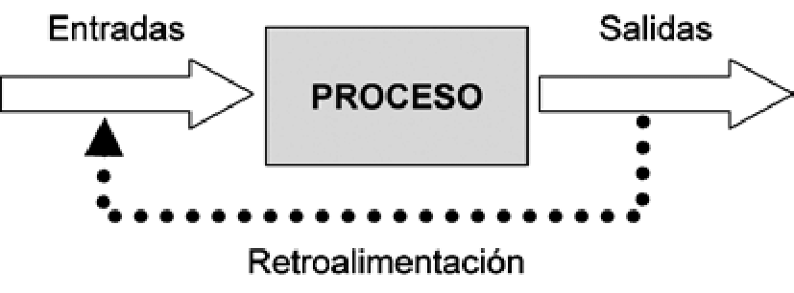
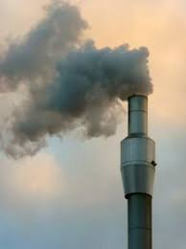

Planificación
Análisis Medioambiental Inicial
Identificación de los Aspectos Ambientales
(Ponsot Balaguer, 2008)

Slide 17
Matriz de Conesa Fernández
Planificación
Análisis Medioambiental Inicial
Identificación de los Aspectos Ambientales
$I=(3IN+2EX+MO+PE+RV+SI+AC+EF+PR+MC)$
SIGNO |  | INTENSIDAD (IN)
Beneficioso | + | Baja | 1
 |  | Media | 2
Perjudicial | - | Alta | 4
 |  | Muy alta | 8
 |  | Total | 12
EXTENSIÓN (EX) |  | MOMENTO (MO)
Puntual | 1 | Largo plazo | 1
Parcial | 2 | Medio plazo | 2
Extenso | 4 | Inmediato | 4
Total | 8 | Crítico | 8
Crítica | 12
PERSISTENCIA (PE) |  | REVERSIBILIDAD (RV)
Fugaz | 1 | Corto plazo | 1
Temporal | 2 | Medio plazo | 2
Permanente | 4 | Irreversible | 4
SINERGIA (SI) |  | ACUMULACIÓN (AC)
Sin sinergismo | 1 | Simple | 1
Sinérgico | 2 | Acumulación | 4
Muy sinérgico | 4
EFECTO (EF) |  | PERIODICIDAD (PR)
Indirecto | 1 | Irregular | 1
Directo | 4 | Periódico | 2
 |  | Continuo | 4
RECUPERABILIDAD (MC)
Recup. Inmediato | 1
Recuperable | 2
Mitigable | 4
Irrecuperable | 8
Valor (I) | Calificación | Significado
< 25 | BAJO | La afectación del mismo es irrelevante en comparación con los fines y objetivos del proyecto en cuestión.
25 ≥ < 50 | MODERADO | La afectación del mismo, no precisa prácticas correctoras o protectoras intensivas
50 ≥ < 75 | SEVERO | La afectación de este, exige la recuperación de las condiciones del medio a través de medidas correctoras o protectoras. El tiempo de recuperación necesario es en un período prolongado.
≥ 75 | CRÍTICO | La afectación del mismo, es superior al umbral aceptable. Se produce una pérdida permanente de la calidad en las condiciones ambientales. No hay posibilidad de recuperación alguna.
Valoración de los impactos ambientales

Slide 18
Matriz de Aspectos e Impactos Ambientales.
Área: Soldadura

Slide 19
Objetivos, metas y programas de gestión medioambiental
Requisitos legales y otros requisitos
Legislación Nacional Aplicable
Aspecto Ambiental | Requisitos legales | Artículos | Numerales
Emisión de gases contaminantes. | Constitución de la República del Ecuador. | Art. 72
 |  | Art. 276 | N. 04
 |  | Art. 396
 |  | Art. 414
 | Código Orgánico del Ambiente | Art. 3 | N. 07
 |  | Art. 5 | N. 06
 |  | Art. 27 | N. 10
 |  | Art. 164
 |  | Art. 191
 |  | Art. 193
 | Ley Orgánica de la Contraloría General del Estado | Art. 22
 |  | Art. 27
 | Código Orgánico Integral Penal- COIP | Art. 253
 | Norma de Emisiones al Aire desde Fuentes Fijas. Libro VI Anexo 3. |  | 3.1
 |  |  | 4.1
 |  |  | 4.1.2
 |  |  | 4.5.4
 |  |  | 4.5.6
 | Norma de Calidad del Aire o Nivel de Inmisión. Libro VI Anexo 4. |  | 4.1.3
 |  |  | 4.1.4
 |  |  | 4.1.5
Política Ambiental
Situación de Partida
Metas Medioambientales Cuantificables
Frecuencia del seguimiento de la meta
 | SISTEMA DE GESTIÓN AMBIENTAL PARA LA EMPRESA CIUDAD DEL AUTO "CIAUTO" CIA. LTDA.
 | PROGRAMA AMBIENTAL
PROGRAMA MANEJO DE SUSTANCIAS QUÍMICAS
OBJETIVO: Concientizar el manejo adecuado de sustancias peligrosas
META |  | PROGRAMAS | ACTIVIDADES |  | PLAZO |  | MEDIOS | RESPONSABLE
Identificar las sustancias químicas que se emplean en los procesos del ensamblaje de un vehículo en la empresa CIAUTO CIA. LTDA. |  | Etiquetado de sustancias y preparados químicos. | Verificar que todas las sustancias y preparados peligrosos contengan la denominación correspondiente. |  | 1ra semana de septiembre del 2021 |  | Inspecciones de seguridad a todas las áreas. | Coordinador de Seguridad Industrial y Medio Ambiente.
INDICADOR |  | FÓRMULA |  | RESPONSABLE |  | FRECUENCIA DE MEDICIÓN |  | METAS
Adecuada rotulación de sustancias |  | Sustancias químicas con rotulación / Total de sustancias químicas |  | Coordinador de Medio Ambiente |  | Mensual |  | 95%

Slide 20
Implantación y Funcionamiento
Recursos, Responsabilidad y Autoridad

Slide 21
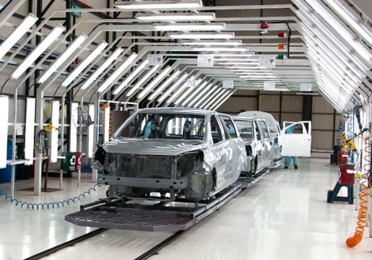
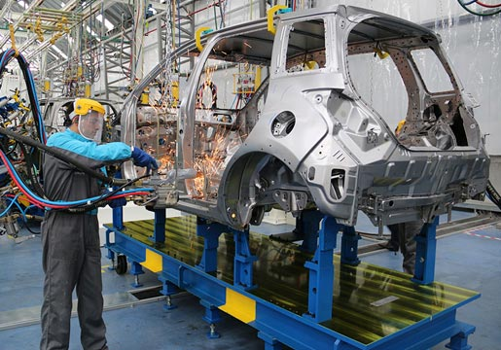

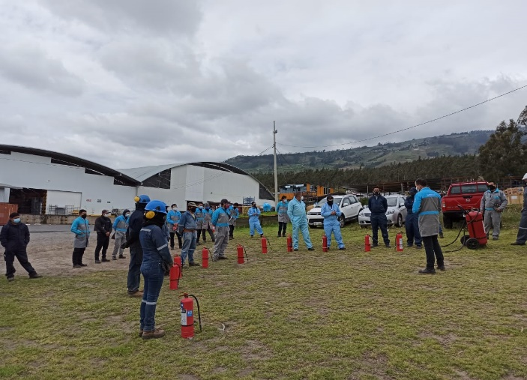
Competencia, formación y toma de conciencia
Formación Interna Inicial. Inducción general de funcionamiento
Formación Seguridad y Medio Ambiente. Sensibilización Inicial
Formación de Reciclaje. Buenas prácticas ambientales
Formación Continua. Perfeccionamiento de la Información
Formación Especializada. Funciones Específicas

Slide 22
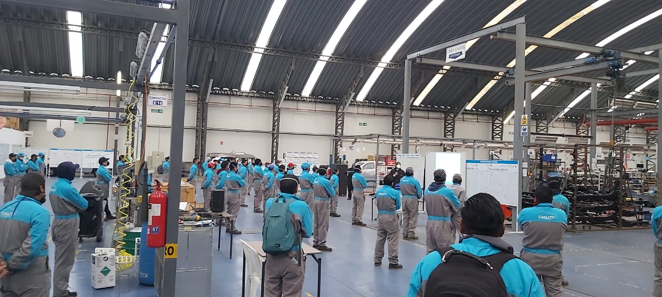
Comunicación
Plan de Emergencia
Identificar situaciones potenciales de emergencia
Acciones de respuesta inmediata
Evaluación de un posible impacto ambiental
Comunicación Interna
Comunicación Externa
Comunicación horizontal de manera departamental.
Informar a actores externos e instituciones gubernamentales.
Comunicación vertical atraviesa el nivel jerárquico.
Área Comprometida | Situaciones de Emergencia
Bodegas de Almacenamiento de Combustibles, Horno de Pintura y Horno del proceso Fondo Anticorrosivo por Electrodeposición (ELPO). | Derrame de combustible, aceites y/o vertidos al exterior.
Laboratorio de pintura, planta de tratamiento de aguas residuales (PTAR) y maquinaria de soldadura. | Incendio.
Instalaciones de la empresa CIAUTO CIA. LTDA. | Accidentes laborales.

Slide 23
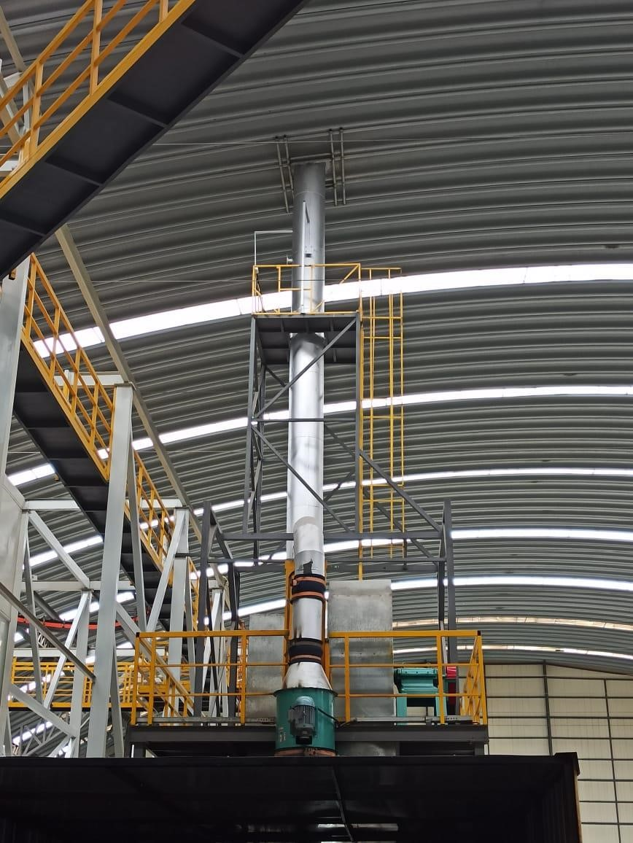
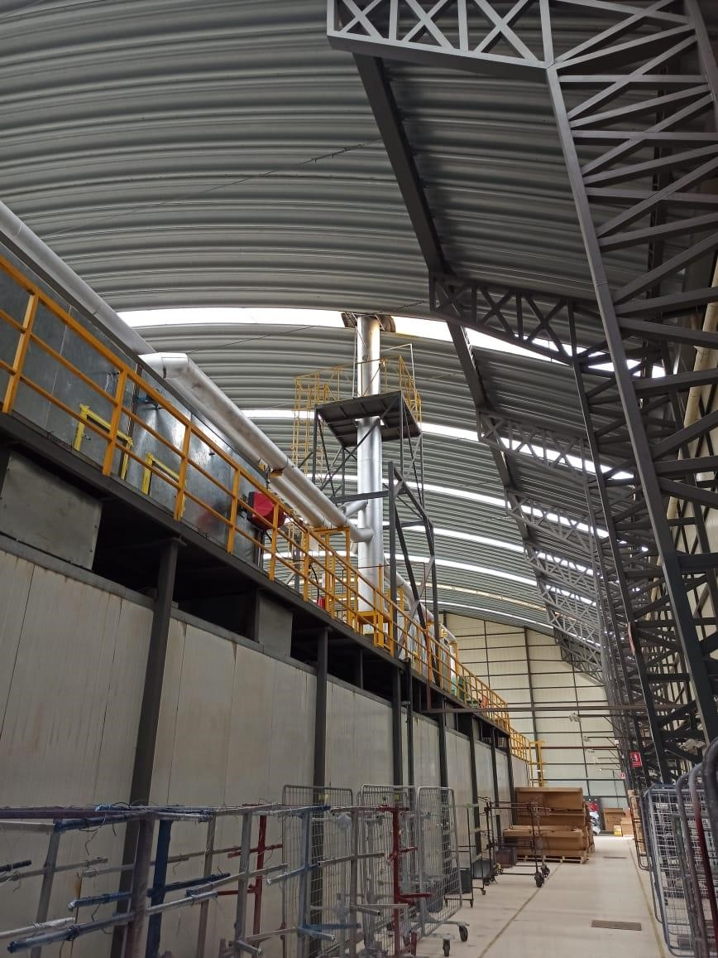
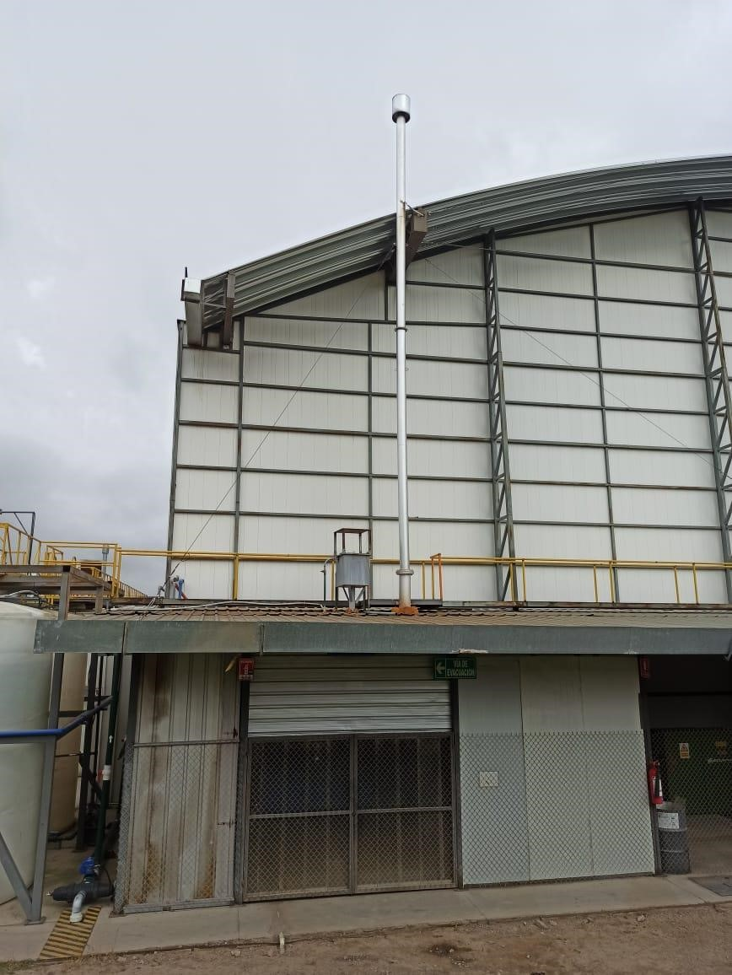
Verificación
Seguimiento y Medición
Modelos de Dispersión de Contaminantes Atmosféricos
Área de la sección trasversal de la chimenea, tasa de emisión y flujo de los contaminantes.
Controles y seguimientos periódicos de las actividades.
Coeficientes de dispersión, información geográfica y forma del terreno
Información física de la chimenea
Distancia a poblaciones.

Slide 24
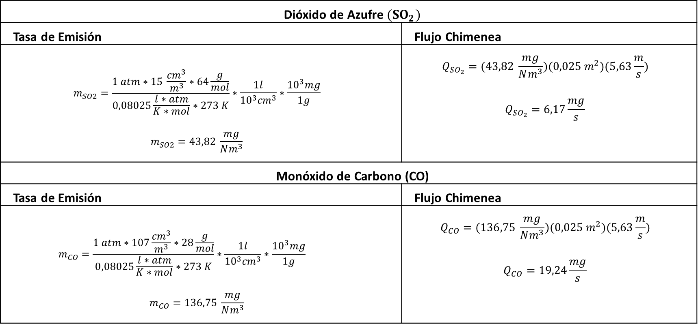
Seguimiento y Medición
Modelo de Dispersión de Contaminantes Atmosféricos
Fuente Fija 1
Dióxido de Azufre${ (SO}_{2})$
Tasa de Emisión | Flujo Chimenea
$$m_{SO2}=\frac{1 atm∗15 \frac{{cm}^{3}}{m^{3}}∗64\frac{g}{mol}}{0,08025\frac{l∗atm}{K∗mol}∗273 K}∗\frac{1l}{{10}^{3}{cm}^{3}}∗\frac{{10}^{3}mg}{1g}$$ $$m_{SO2}=43,82 \frac{mg}{Nm^{3}}$$ | $$Q_{{SO}_{2}}=(43,82 \frac{mg}{Nm^{3}})({0,025 m}^{2})(5,63\frac{m}{s})$$ $$Q_{{SO}_{2}}=6,17\frac{mg}{s}$$
Monóxido de Carbono (CO)
Tasa de Emisión | Flujo Chimenea
$$m_{CO}=\frac{1 atm∗107\frac{{cm}^{3}}{m^{3}}∗28\frac{g}{mol}}{0,08025\frac{l∗atm}{K∗mol}∗273 K}∗\frac{1l}{{10}^{3}{cm}^{3}}∗\frac{{10}^{3}mg}{1g}$$ $$m_{CO}=136,75 \frac{mg}{Nm^{3}}$$ | $$Q_{CO}=(136,75 \frac{mg}{Nm^{3}})({0,025 m}^{2})(5,63\frac{m}{s})$$ $$Q_{CO}=19,24\frac{mg}{s}$$

Slide 25

Verificación
Verificar los procesos de manera periódica.
 | SISTEMA DE GESTIÓN AMBIENTAL PARA LA EMPRESA CIUDAD DEL AUTO "CIAUTO" CIA. LTDA.
SEGUIMIENTO Y MEDICIÓN
PROCESO | SUBPROCESO | RESPONSABLE | INDICADORES | PERÍODO
MEDICIÓN Y ANÁLISIS DE MEJORA CONTINUA | Seguimiento y Medición | Coordinación de Seguridad Insdustrial y Medio Ambiente. | Consumo de Combustible | Mensual
 |  | Coordinación de Seguridad Insdustrial y Medio Ambiente. | Residuos peligrosos | Mensual
 |  | Coordinación de Seguridad Insdustrial y Medio Ambiente. | Residuos no peligrosos | Mensual
 |  | Coordinación de Seguridad Insdustrial y Medio Ambiente. | Monitoreos de emisiones a la atmosfera | Semestral
 |  | Coordinación de Seguridad Industrial y Medio Ambiente. | Monitoreos de ruido ambiental y laboral | Semestral
 |  | Coordinación de Seguridad Insdustrial y Medio Ambiente. | Monitoreo y analisis de aguas | Semestral
 |  | Coordinación de Seguridad Insdustrial y Medio Ambiente. | Calidad de aires en ambientes interiores | Semestral
Evaluación del Cumplimiento Ambiental
Equipos de trabajo multidisciplinarios
o.
Análisis
Causa- Efecto
No Conformidad, Acción Preventiva y Acción Correctiva
Grado de riesgo detectado
Documentación digital y física
Control de Registros
Partes interesadas Internas y externas

Slide 26
Resultados

Slide 27
El reglamento EMAS comprende varios requerimientos presentes en la norma ISO 14001
Los beneficios al implantar un sistema de gestión ambiental permiten obtener mejoras dentro de la organización y documentación ambiental
Los indicadores ambientales permiten realizar acciones comparativas de manera interinstitucional permitiendo evaluar el desempeño ambiental de empresas de los mismos o distintos sectores.

Slide 28

Valoración de los impactos ambientales de CIAUTO CIA. LTDA.
 |  |  | SISTEMA DE GESTIÓN AMBIENTAL PARA LA EMPRESA CIUDAD DEL AUTO "CIAUTO" CIA. LTDA.
 |  |  | ASPECTOS E IMPACTOS AMBIENTALES SIGNIFICATIVOS
RESULTADO METODOLOGÍA VICENTE CONESA FERNÁNDEZ
ÁREA | PROCESO | ASPECTO AMBIENTAL |  | IMPACTO AMBIENTAL | TIPO DE OPERACIÓN | Importancia (I) | TIPO ALERTA | SIGNIFICATIVO (SI/NO)
SOLDADURA | Celdas de Soldadura | Emisión de Gases Contaminantes |  | Contaminación del Aire | Normal | 50 |  | Severo
 |  | Vapores químicos de suelda |  | Contaminación del Aire | Normal | 52 |  | Severo
PINTURA | Cubas de ELPO | Vertidos al agua |  | Contaminación del Agua. | Normal | 52 |  | Severo
 | Zona de Pintura | Vertidos al agua |  | Contaminación del Agua. | Normal | 52 |  | Severo
 | Horno de Pintura | Emisión de Gases Contaminantes |  | Contaminación del aire | Normal | 55 |  | Severo

Slide 29
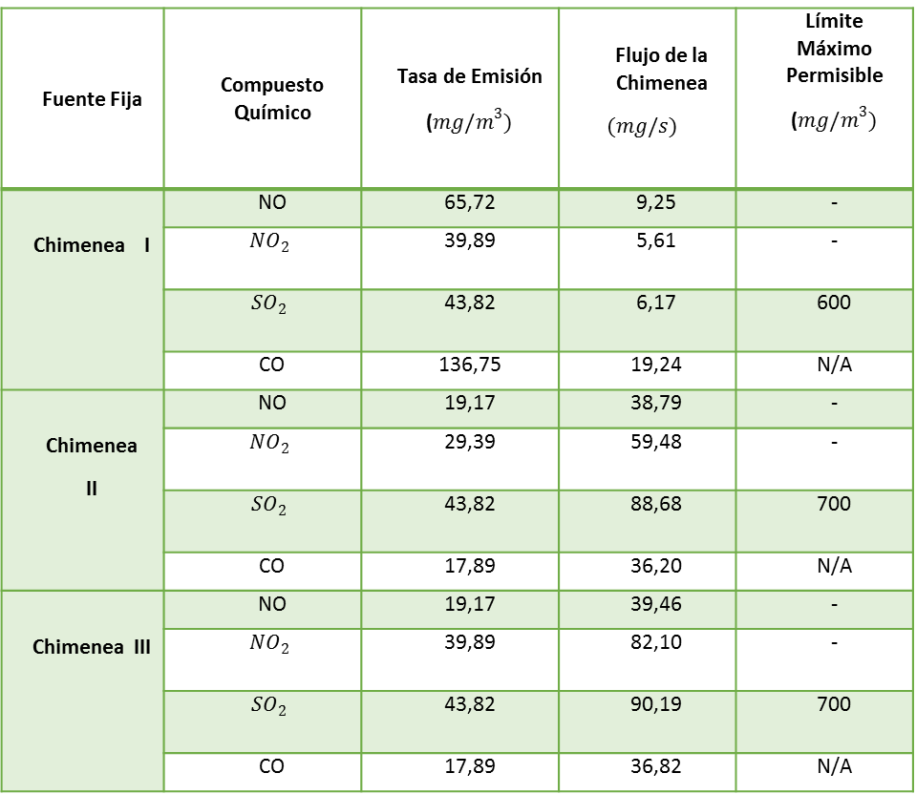
Seguimiento y medición
Fuente Fija | Compuesto Químico | Tasa de Emisión (${mg/m}^{3})$ | Flujo de la Chimenea $$(mg/s)$$ | Límite Máximo Permisible (${mg/m}^{3})$
Chimenea I | NO | 65,72 | 9,25 | -
 | $${NO}_{2}$$ | 39,89 | 5,61 | -
 | $${SO}_{2}$$ | 43,82 | 6,17 | 600
 | CO | 136,75 | 19,24 | N/A
Chimenea II | NO | 19,17 | 38,79 | -
 | $${NO}_{2}$$ | 29,39 | 59,48 | -
 | $${SO}_{2}$$ | 43,82 | 88,68 | 700
 | CO | 17,89 | 36,20 | N/A
Chimenea III | NO | 19,17 | 39,46 | -
 | $${NO}_{2}$$ | 39,89 | 82,10 | -
 | $${SO}_{2}$$ | 43,82 | 90,19 | 700
 | CO | 17,89 | 36,82 | N/A
A partir de los resultados obtenidos en el monitoreo se ha determinado que todas las chimeneas de la empresa CIAUTO CIA. LTDA., se encuentran dentro de los límites máximos permisibles expuestos en el TULSMA Libro VI Anexo 3.

Slide 30
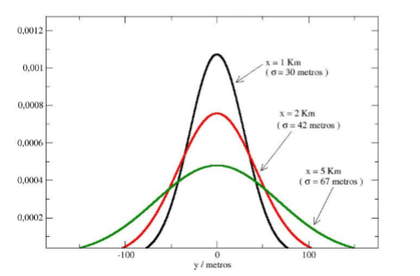
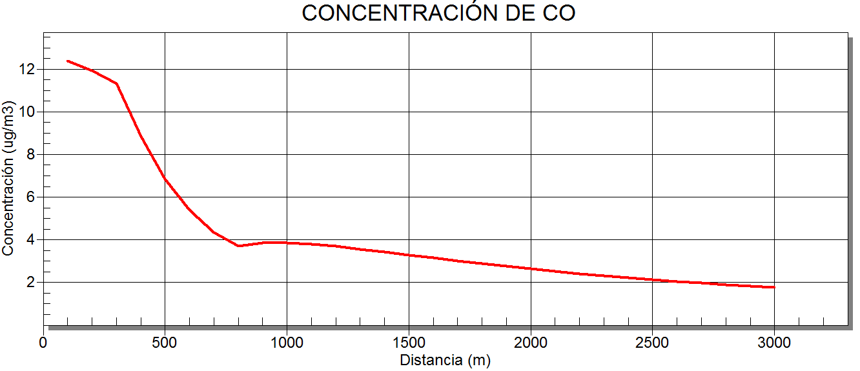
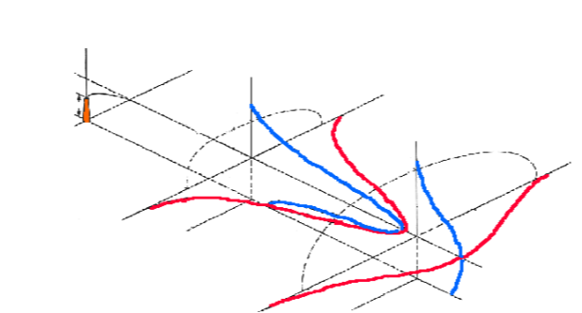
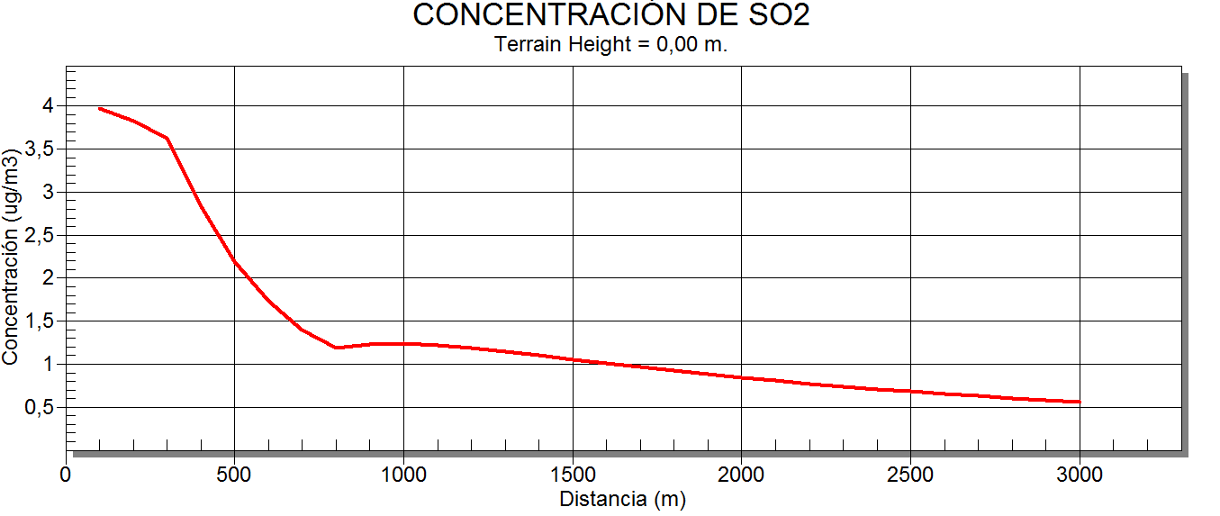
Seguimiento y Medición
Modelo de Dispersión de Contaminantes Atmosféricos
FUENTE FIJA 1
CO:
SO2:

Slide 31
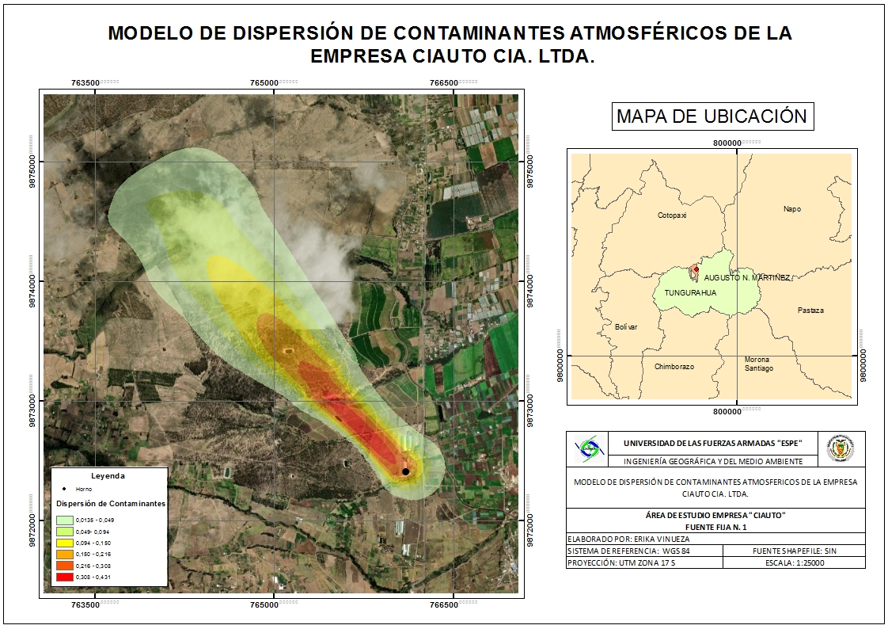
Seguimiento y Medición
FUENTE FIJA 1.

Slide 32
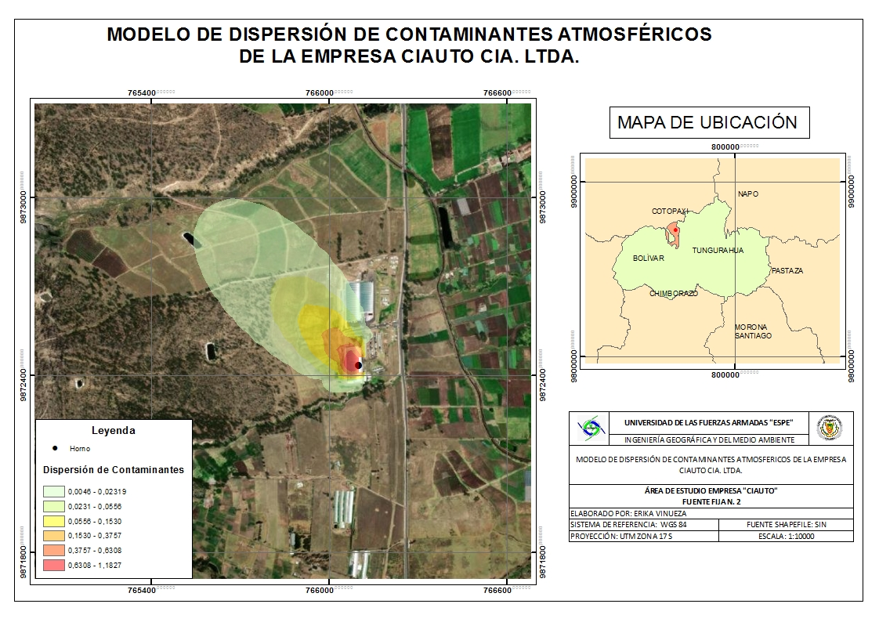
Seguimiento y Medición
FUENTE FIJA 2.

Slide 33
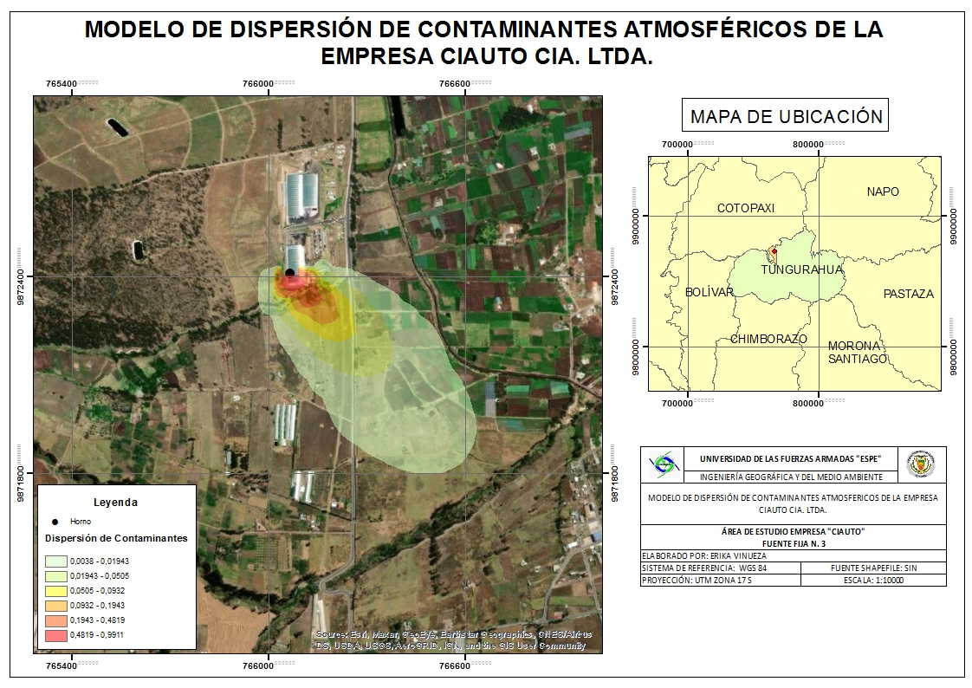
Seguimiento y Medición
FUENTE FIJA 3.

Slide 34
Conclusiones y Recomendaciones

Slide 35
Conclusiones
La documentación descrita en el sistema de gestión ambiental es la documentación necesaria para crear el Manual de Gestión Ambiental
La política ambiental brinda pautas iniciales del compromiso ambiental de la empresa
Las matrices de aspectos e impactos ambientales permite conocer el grado de afectación del medio ambiente.
En relación con el monitoreo realizado a las fuentes fijas de la empresa CIAUTO CIA. LTDA., se evidenció que los contaminantes atmosféricos no representan un riesgo o peligro hacia las poblaciones cercanas.
Los sistemas de información geográfica sirven como una valiosa herramienta dentro del sistema de gestión ambiental, pues permite verificar el cumplimiento de varios requisitos del reglamento.

Slide 36
Recomendaciones
El éxito y eficacia de la implementación de un sistema de gestión ambiental además de una correcta evaluación, es el apoyo constante de los altos niveles organizacionales
Los recursos designados por la empresa hacia la implantación del sistema de gestión ambiental deben distribuirse de acuerdo al análisis de actividades que presente el sistema.
Es necesario siempre realizar una revisión constante sobre los cambios existentes en el reglamento EMAS, puesto que al variar los requerimientos internos de la norma también se deben realizar cambios en la información que se encuentra presente en el sistema de gestión ambiental
Para identificar de mejor manera los aspectos e impactos ambientales es necesario que la persona encargada del diseño del sistema de gestión ambiental verifique las acciones, procesos e infraestructura de manera presencial

Slide 37
GRACIAS

